Slide 1
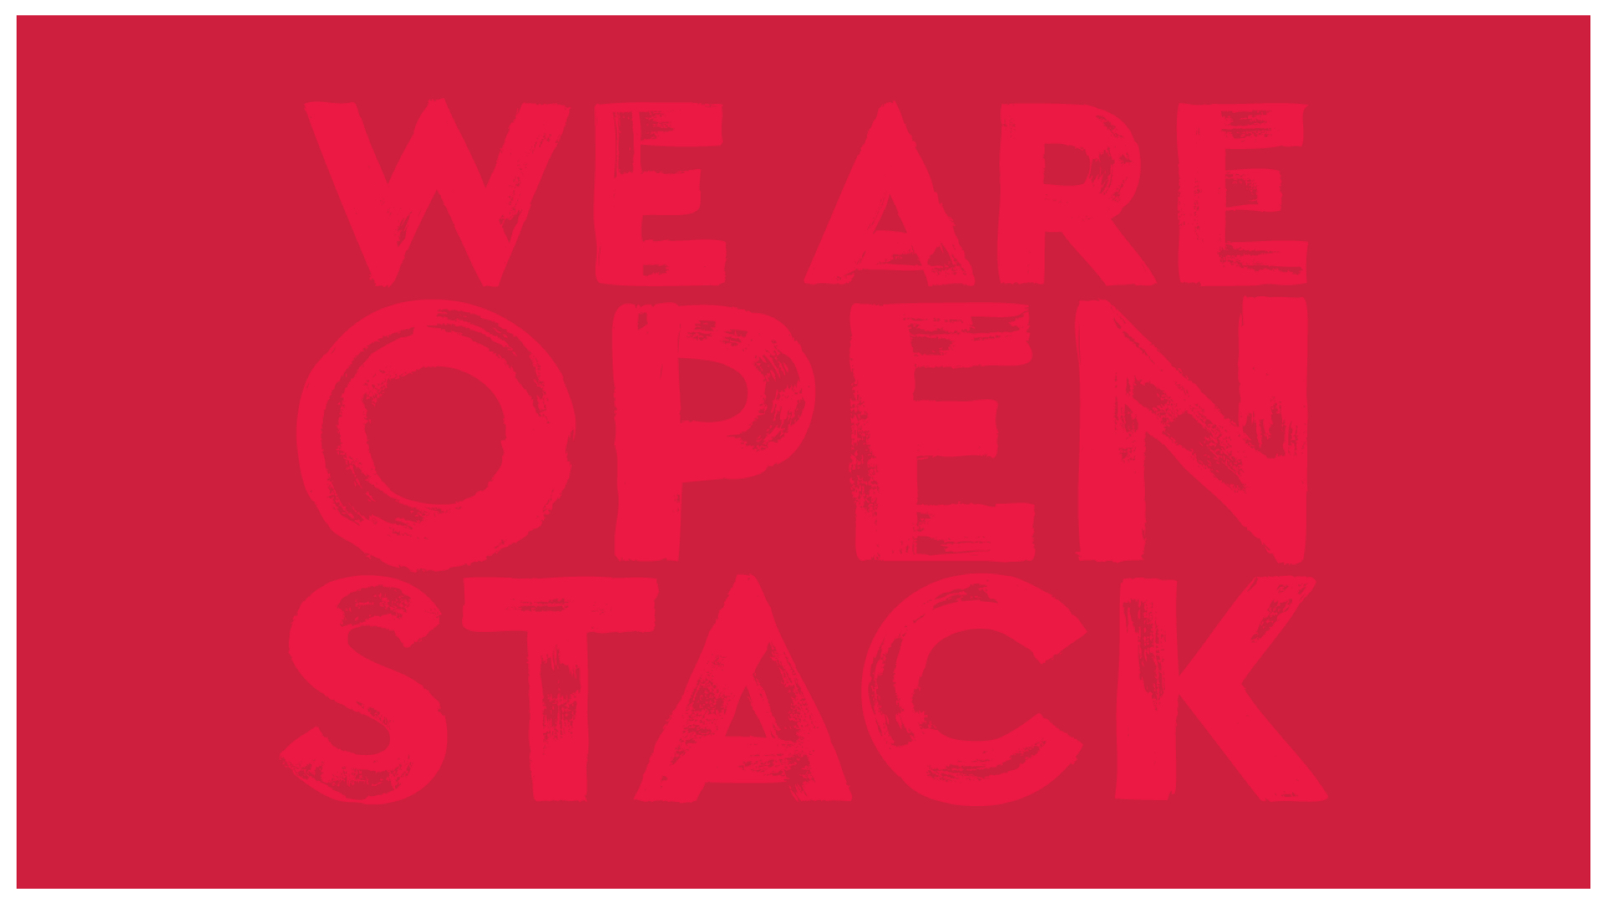

OpenStack
Open Source Private Cloud

Slide 2

Mario Sommer
Technical Architect
Premstätten bei Graz

Slide 3
BearingPoint Technology GmbH
Gehört zu BearingPoint (~5000 Mitarbeiter, 21 Ländern)
~400 Mitarbeiter in Premstätten und Wien
Software Development, OSS/BSS
Digital Transformation
Network & Security Consulting
Operations & Support Services

Slide 4
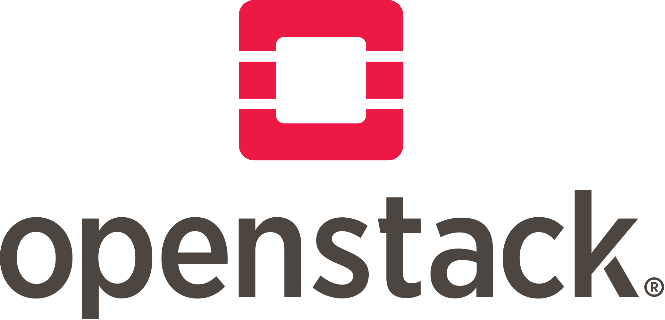
Wozu private Cloud?
Security
Flexibility
Legal
Costs

Slide 5
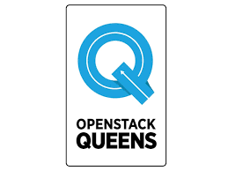
Was ist Openstack?
Sammlung von Open Source Projekten (Apache 2.0 Lizenz)
Gestartet 2010 von Rackspace und Nasa
Code in Python
Release alle 6 Monate
Aktuelles Release „Queens“
Enterprise Produkte von Red Hat, Ubuntu, SUSE usw.

Slide 6



Wer ist Openstack?
Openstack Foundation
Community mit 81.000+ Members aus 187 Ländern
81,000+
MEMBERS
187
COUNTRIES

Slide 7
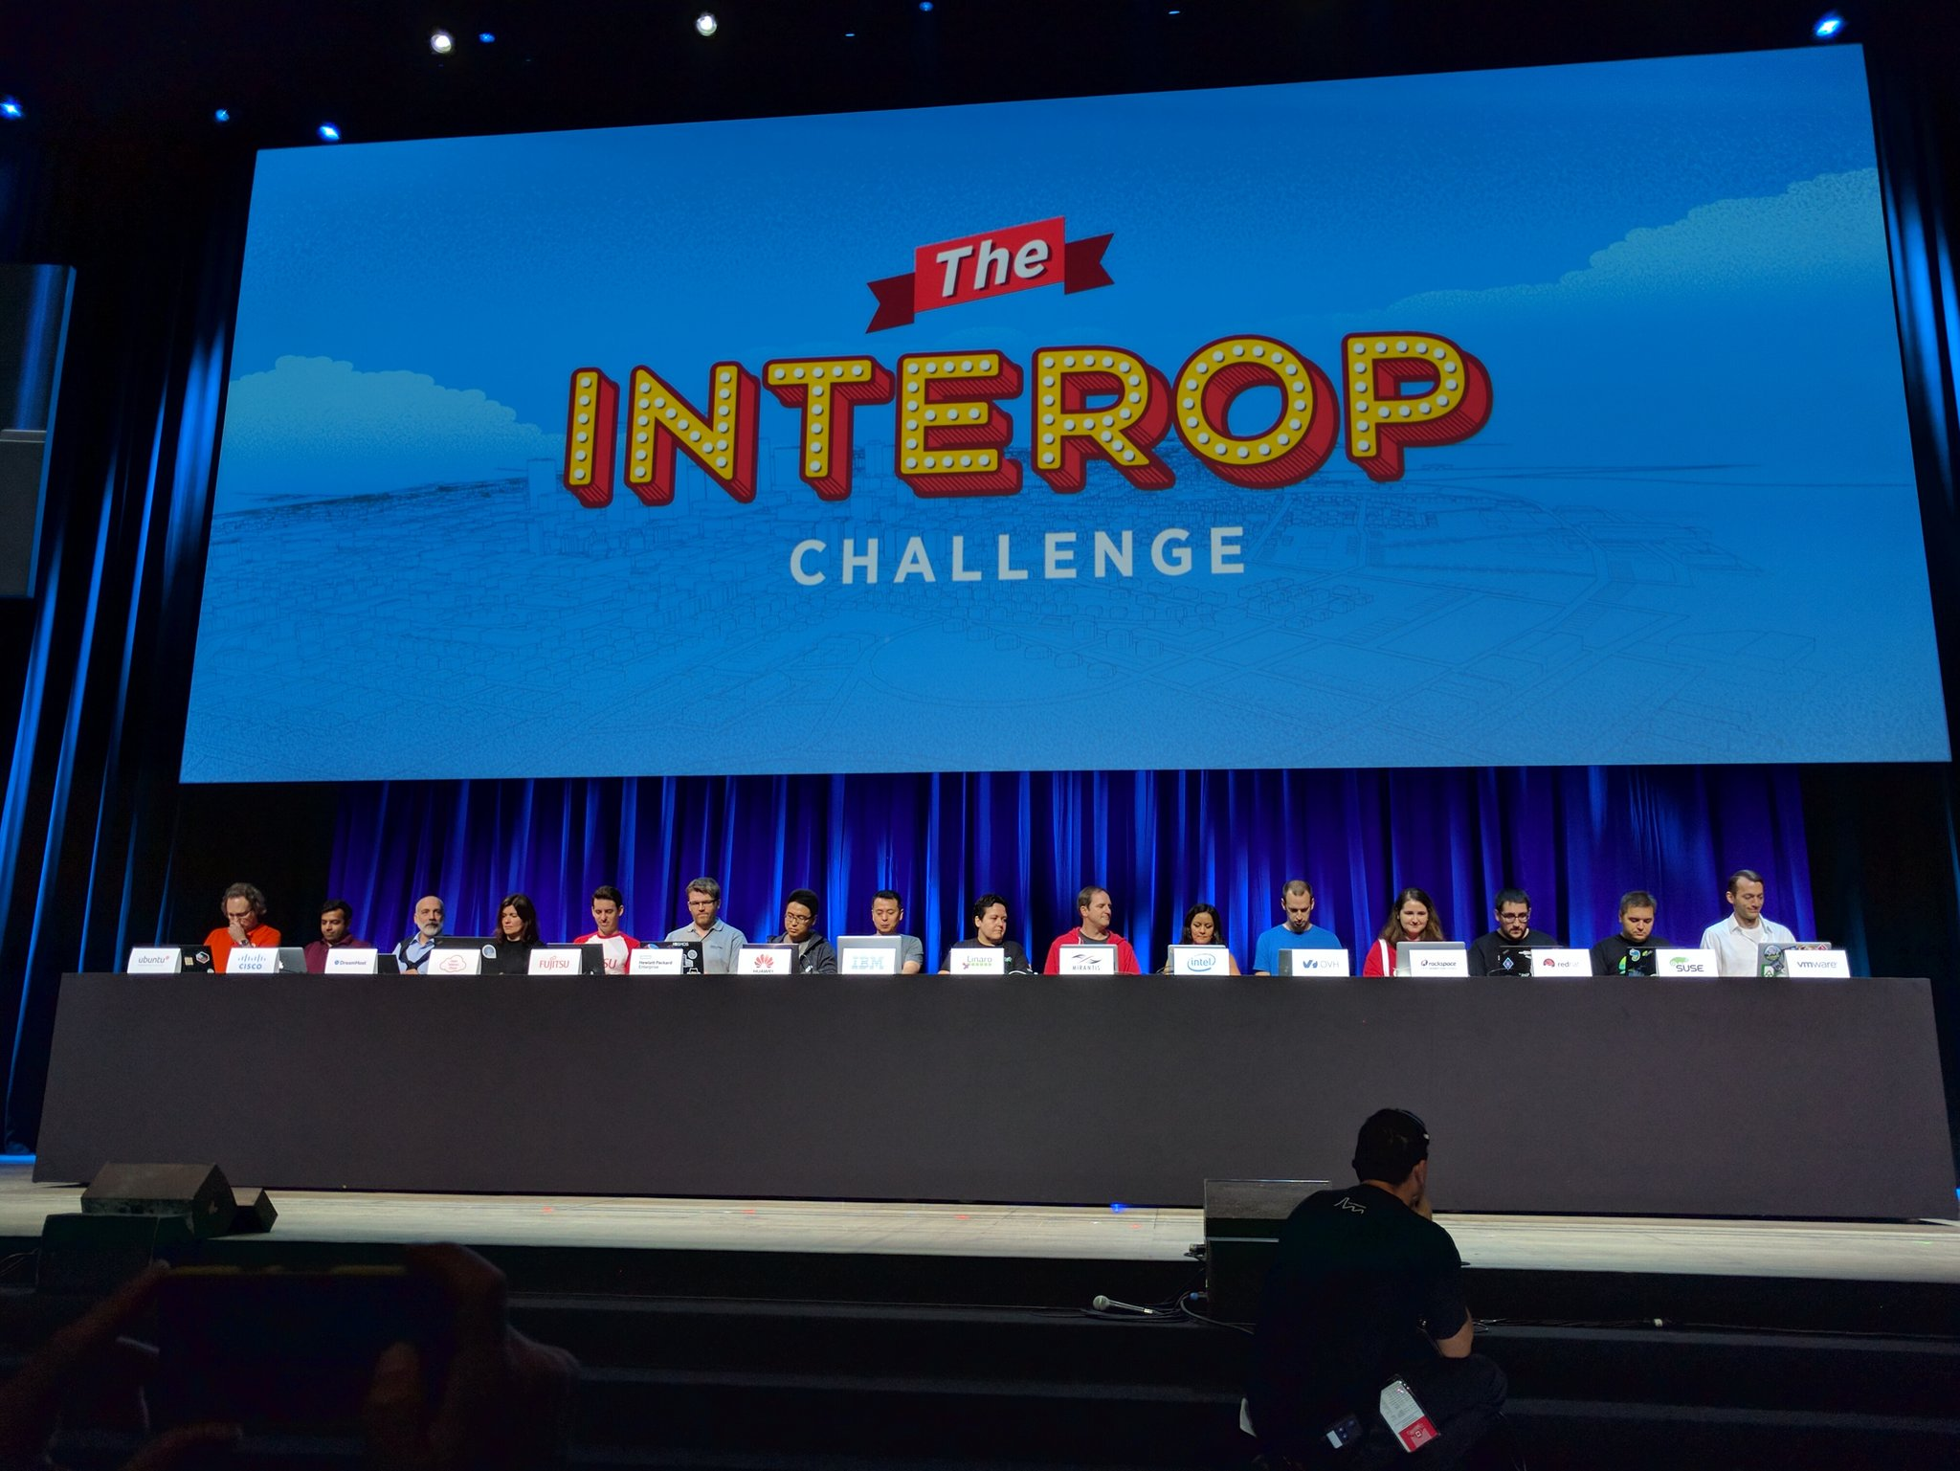
Vorteile
Open Source
Flexibel
Kein „Vendor Lock-in“ (Interop Challenge)
Große Community
Enterprise/Production Ready

Slide 8

























Wer nutzt Openstack?

Slide 9
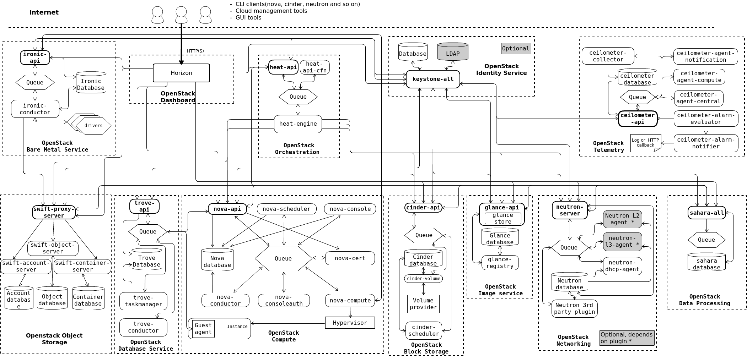
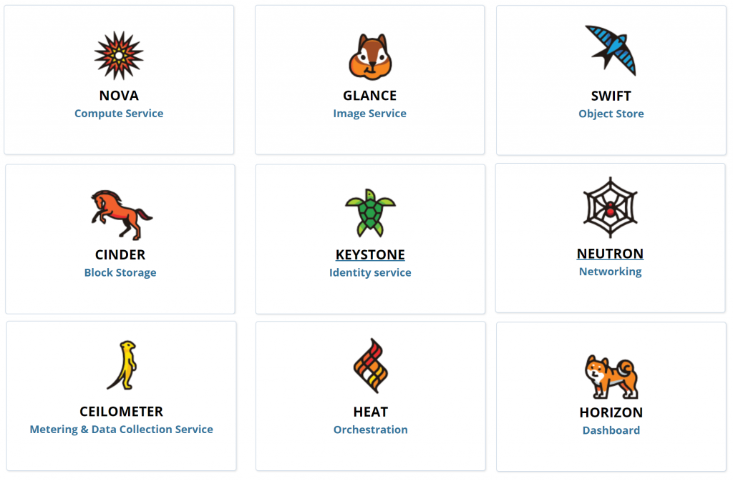
Openstack Aufbau

Slide 10
Keystone

Slide 11
Nova

Slide 12
Glance

Slide 13
Cinder

Slide 14
Swift

Slide 15
Neutron

Slide 16
Heat

Slide 17
Ceilometer

Slide 18
Horizon

Slide 19
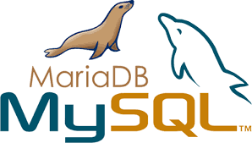


Unterstützende Dienste
SQL DB
Message Broker
Memcached

Slide 20
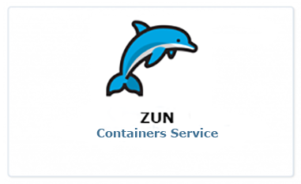


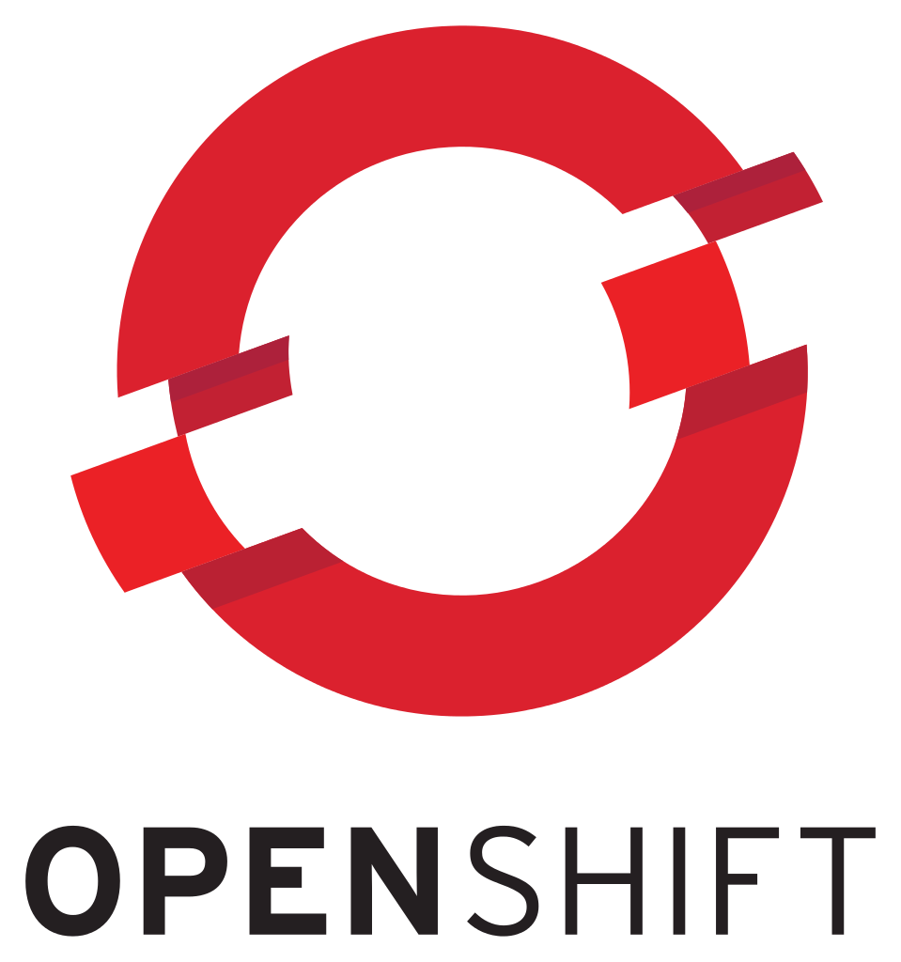
Container

Slide 21
Architektur
Controller
Keystone
Compute
Nova Compute
Neutron OVS Agent
Network
Neutron Agents (L2, L3, DHCP, LBaaS…)
Storage
Glance
Cinder Volume/Backup
APIs
Horizon
Hypervisor
Swift
MySQL
RabbitMQ

Slide 22
All-in-One
Controller
Compute
Network
Storage

Slide 23
Basic
Storage
Compute
Network
Controller
SAN/NAS

Slide 24
HA
Compute
Network
Controller
SAN/NAS
Compute
Storage

Slide 25
HA & Availability Zones
Zone A
Network
Storage
Compute
Controller
Zone B
Network
Storage
Compute

Slide 26

Regions
Region 1
Region 2
Region 3
Compute

Slide 27

Demo

Slide 28

Fragen?

